Slide 1
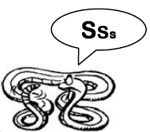
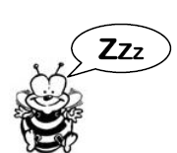
O 1
La lettre s
La lettre s chante …..
[s]
Le plus souvent
[z]
Entre deux voyelles
Pour que la lettre s chante [ss] entre deux voyelles, il suffit de doubler le s
salade
escargot
poison
poisson
cactus

Slide 2
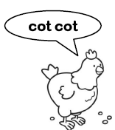
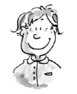
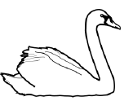
O 2
La lettre c
La lettre c chante …..
[k]
Devant a, o et u
[s]
Devant e, i et y
Pour que la lettre c chante s devant a, o et u, il suffit d’ajouter une cédille ç
carotte
glace
coq
citron
cube
garçon
cygne

Slide 3
O 3
a ou à?
a
C’est le verbe avoir.
On peut le remplacer par avait.
Il a faim. ➔Il avait faim
à
C’est une préposition.
Ce mot est invariable.
Elle va à l’école.
Si je ne peux pas dire avait, alors j’écris : à.
On ne peut pas dire: Il apprend avait lire.
Donc on écrit: Il apprend à lire.

Slide 4
O 4
On ou ont?
On
C’est un pronom personnel.
On peut le remplacer par il.
On joue. ➔Il joue
Ont
C’est le verbe avoir.
On peut le remplacer par avaient.
Ils ont des billes.➔Ils avaient des billes.
Si je ne peux pas dire avaient, alors j’écris : on.
On ne peut pas dire: Avaient se serre la main.
Donc on écrit: On se serre la main.

Slide 5
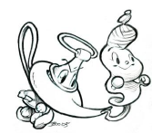
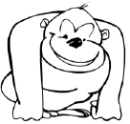
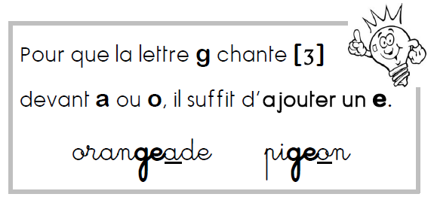
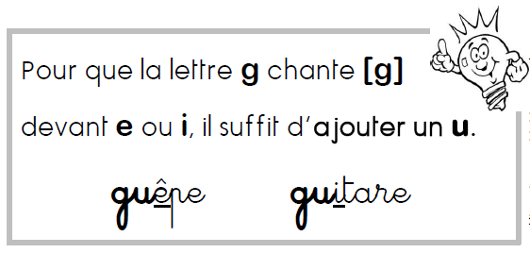
O 5
La lettre g
La lettre g chante …..
[g]
devant a, o, u.
[ ]
devant a, o, u.
gâteau
gorille
génie
girafe

Slide 6
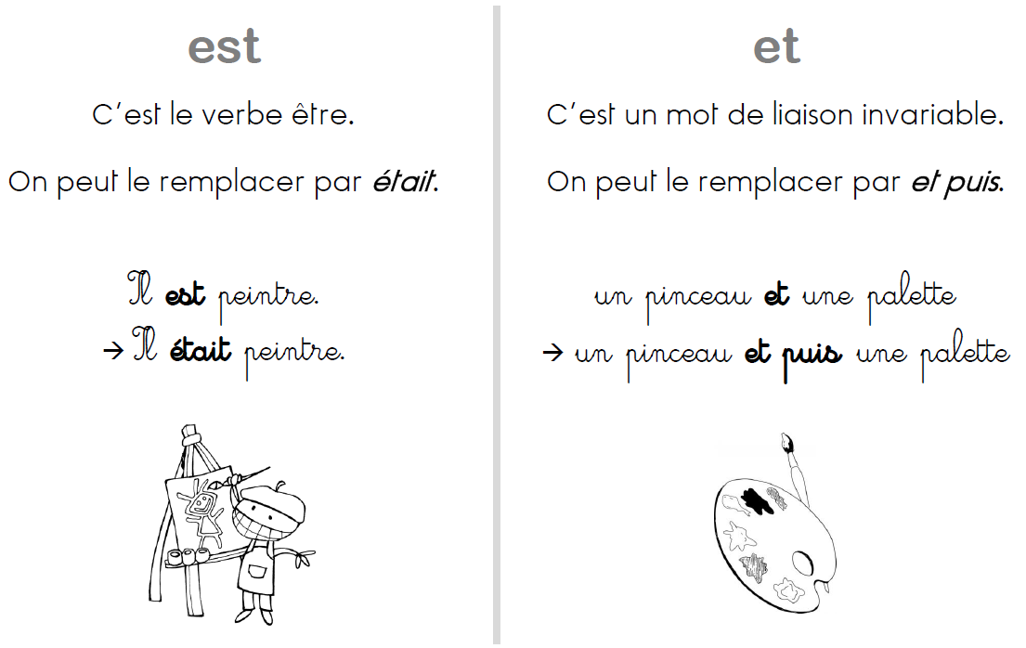
O 6
Est ou et?

Slide 7
O 7
M devant m, p et b
Avant les lettres m, p ou b, j’écris m au lieu de n.
Exemples:
emmener
tomber
une chambre
important
en➔em
on➔om
an➔am
in➔im

Slide 8
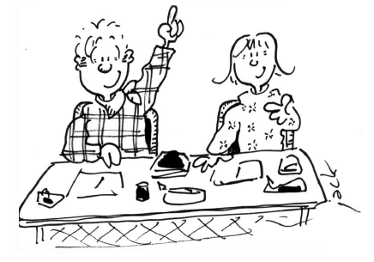
O 8
Sont ou son?

Slide 9
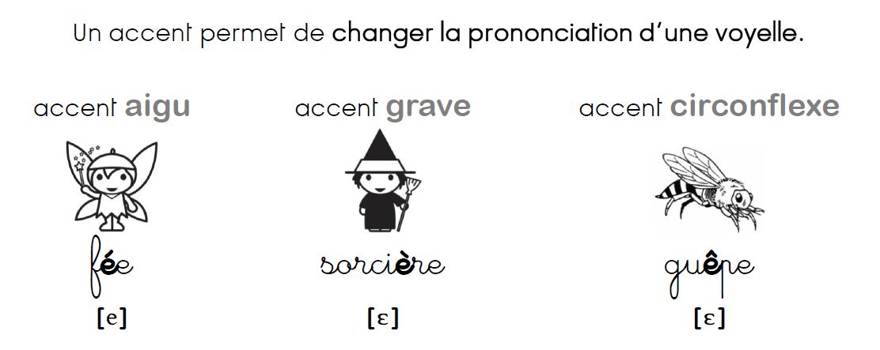
O 9
Les accents

Slide 10
O10
Les accords dans le groupe nominal

Slide 11
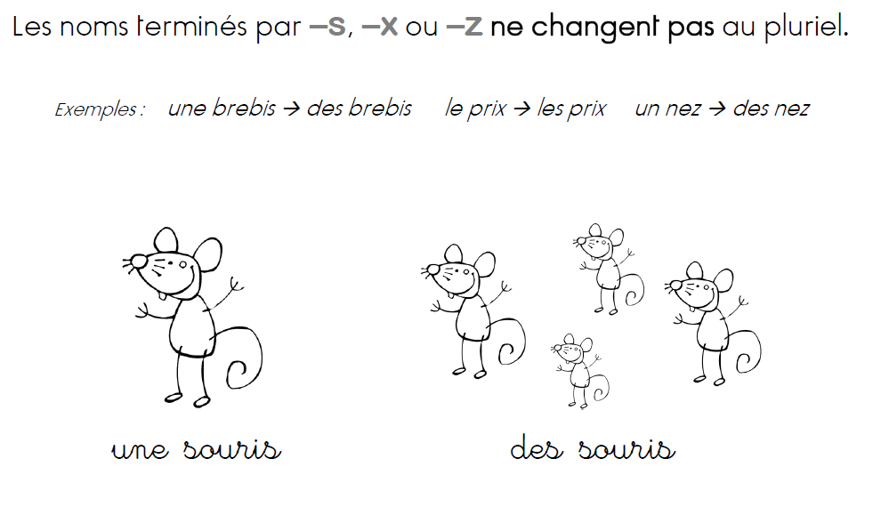
O 11
Le pluriel des noms en –s, -x ou -z

Slide 12
O 12
Le pluriel des noms en -al

Slide 13
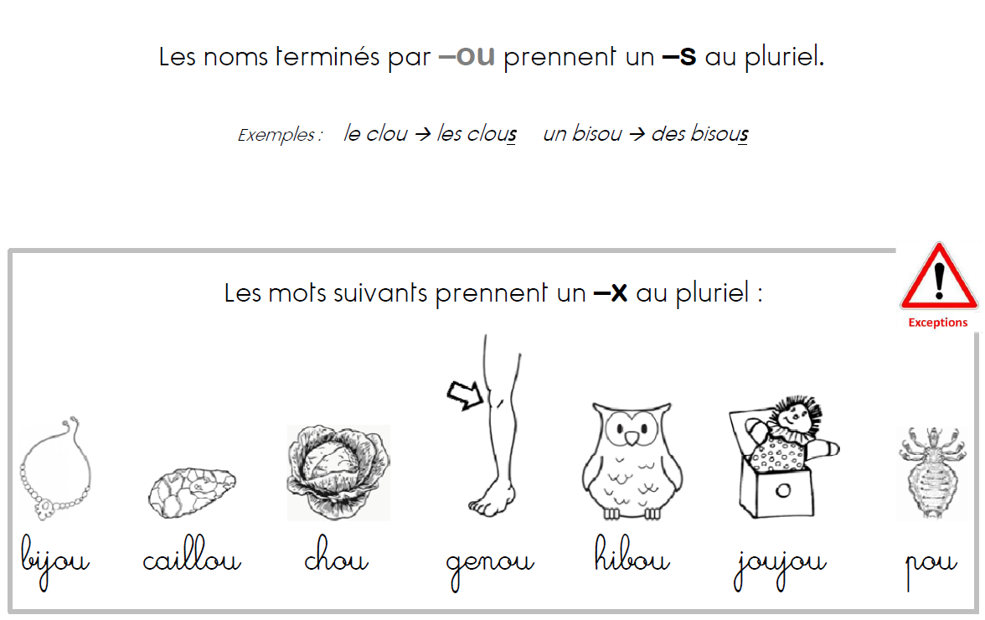
O 13
Le pluriel des noms en -ou

Slide 14
O 14
Le pluriel des noms en –au et -eu

Slide 15
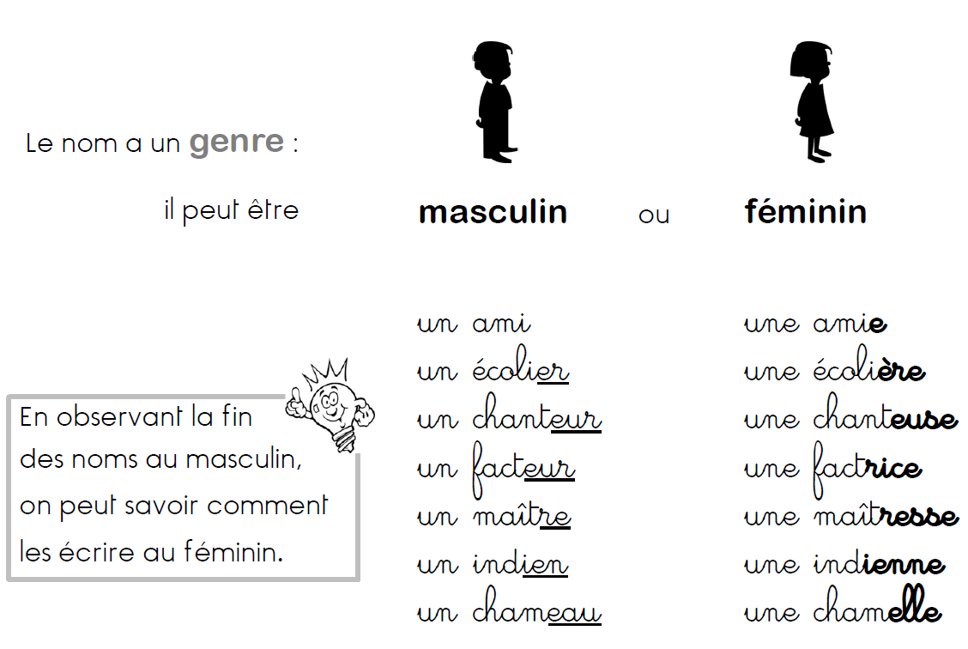
O 15
Le féminin des noms

Slide 16
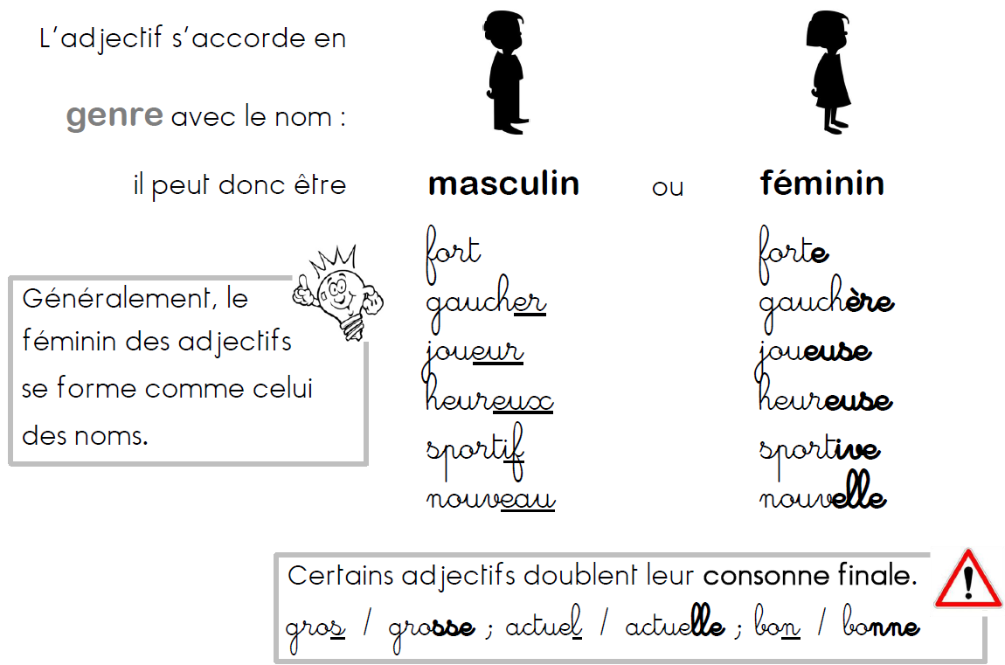
O 16
Le féminin des adjectifs

Slide 17
O 17
L’accord entre le sujet et le verbe
Le verbe s’accorde toujours avec son sujet, en personne et en nombre.
On doit absolument connaître le sujet pour accorder correctement le verbe.
Rappel: On peut trouver le sujet grâce à la formule:
« C’est [……..] qui » et au pluriel « Ce sont […….] qui »
Exemples:
Ma sœur joue à la poupée. ➔C’est ma sœur qui joue à la poupée.
sujet
Les garçons sont au parc. ➔ Ce sont les garçons qui sont au parc.
sujet
Une fois le sujet repéré, il faut ensuite trouver sa personne (je, tu, il…) et son nombre (singulier ou pluriel).
Exemple:
Mon frère mang… Mon frère➔il(3ème personne du singulier) mange
Mes amis mang…. Mes amis➔ils(3ème personne du pluriel) mangent

Slide 18
O 18
Les consonnes finales muettes
De nombreux mots de la langue française se terminent par une lettre muette. Lorsqu’il s’agit d’une consonne, il est possible de la deviner.
Pour trouver la consonne muette à la fin d’un mot, on peut:
Chercher un mot de la même famille:
Chercher le féminin de ce mot:
Toit➔toiture
Long➔longueur
Un chant➔chanter
Le repos➔se reposer
Rond➔rondeur
Blanc➔blancheur
Long➔longue
Grand➔grande
Fort➔forte
Blond➔blonde
Court➔courte
Géant➔géante
Attention: Certains mots se terminant par une lettre muette sont des mots invariables. Il faut alors les connaître par cœur, grâce à la liste de mots invariables .

Slide 19
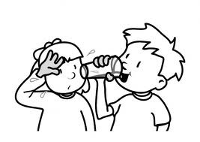
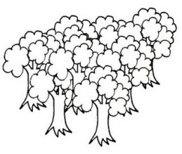
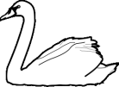
O 19
Les homonymes
Les homonymes sont des mots qui se ressemblent, mais qui ont des sens différents.
Les homonymes peuvent avoir la même orthographe ou s’écrire différemment.
Quand la ressemblance est uniquement orale, on dit que les mots sont homophones.
même son
Compte/compte:
Il compte ses billets.
verbe
Il a un compte bancaire.
nom commun
Bois/bois
Je bois du lait.
verbe boire
Un jouet en bois.
matière
Il y a un joli bois près du lac.
forêt
Cygne/signe
Un cygne blanc s’envole.
oiseau
Maman me fait un signe de la main.
geste
Ras/raz/rat
➔des poils ras ➔un raz de marée
➔un rat d’égoût
Père/paire
➔Mon père part travailler.
➔une paire de chaussures.

Slide 20
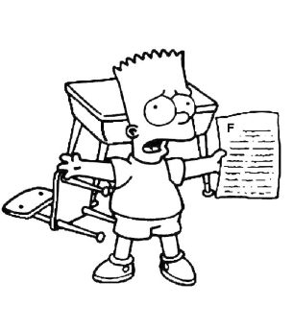
Différencier les terminaisons:
-e, -es, -ent et -ons,-ont
O 20
Les terminaisons -e, -es, -ent
Les terminaisons –ons, -ont
Ce sont les terminaisons du présent de l’indicatif des verbes du 1er groupe (-e, -es) et tous les groupes pour –ent.
Pour les différencier, il faut bien repérer le sujet du verbe:
Exemples:
-e:
Cette terminaison convient aux personnes JE et IL/ELLE/ON.
Je chante - Elle mange
-es:
Cette terminaison ne convient qu’à la personne TU.
Tu gardes – tu joues
-ent:
Cette terminaison ne convient qu’aux personnes ILS/ELLES.
Elles gagnent - Ils rient
-ons:
C’est la terminaison de la 1ère personne du pluriel (nous) du présent de l’indicatif.
Exemples:
Nous faisons . Nous avons
-ont:
C’est la terminaison de la 3ème personne du pluriel (ils/elles) du futur de l’indicatif.
Exemples:
Elles verront. Ils payeront.

Slide 21
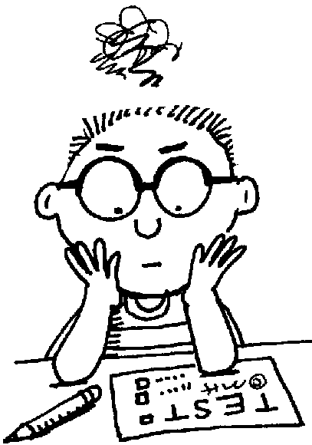
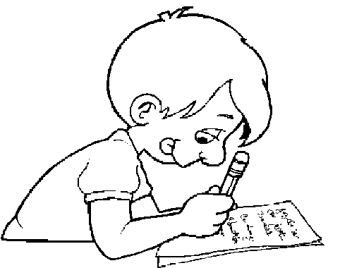
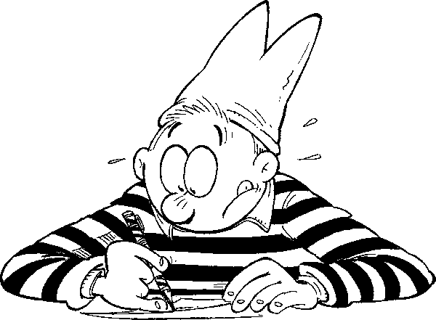
O 21
Différencier les terminaisons: -ez, -ais, -ait, -aient
-ez:
C’est la terminaison de la 2ème personne du pluriel (vous)du présent de l’indicatif.
Exemples: Vous marchez – Vous finissez – Vous construisez
-ais:
C’est la terminaison de la 1ère et 2ème personne du singulier (je/tu) de l’imparfait de l’indicatif.
Exemples: Je rangeais - Tu croyais - Je rougissais
-ait:
C’est la terminaison de la 3ème personne du singulier (il/elle/on) de l’imparfait de l’indicatif.
Exemples: Il effrayait - Elle cousait - On disait
-aient:
C’est la terminaison de la 3ème personne du pluriel (ils/elles) de l’imparfait de l’indicatif.
Exemples: Ils cachaient - Elles grandissaient - Ils allaient

Slide 22
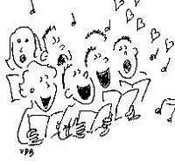
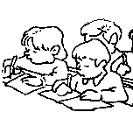
O 22
Différencier les terminaisons: -ras, -ra
-ras:
C’est la terminaison de la 2ème personne du singulier(tu)du futur de l’indicatif.
Exemples:
Tu chanteras - Tu finiras –
Tu verras – tu iras – tu seras
-ra:
C’est la terminaison de la 3ème personne du singulier(il/elle/on)du futur de l’indicatif.
Exemples:
Il choisira - Elle rentrera - On boira - Il aura – Elle écrira - On sortira

Slide 23
O 23
-é ou -er

Slide 24
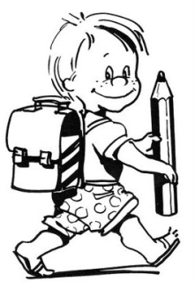
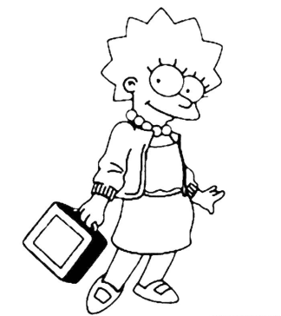
O 24
Liste de mots invariables
Afin
Ailleurs
Ainsi
Alors
Après
Assez
Au-dessous
Au-dessus
Aujourd’hui
Auparavant
Cinq
Cinquante
Combien
Comme
Comment
Dedans
Dehors
Déjà
Depuis
Dès
Enfin
Ensuite
Guère
Hélas
Hier
Hormis
Hors
Huit
Ici
Jadis
Mille
Moins
Naguère
Néanmoins
Neuf
Ni
Onze
Parce que
Parfois
Pendant
Quatre
Que
Quelquefois
Qui
Quiconque
Quinze
Quoi
Sans
Seize
Selon
Tantôt
Tard
Tellement
Toujours
Treize
Trente
Très
Trois
Trop
un
Auprès
Aussi
Aussitôt
Autant
Autrefois
Avant
Avec
Beaucoup
Bientôt
Cependant
Désormais
Dessous
Dessus
Deux
Dix
Donc
Dont
Dorénavant
Douze
Encore
Jamais
Jusque
Là
Longtemps
Lors
Lorsque
Maintenant
Mais
Malgré
Mieux
Peu
Peut-être
Plus
Plusieurs
Pour
Pourquoi
Pourtant
Près
Quarante
Quatorze
Sept
Si
Sitôt
Six
Soixante
Soudain
Sous
Souvent
Tant
Tant pis
Vers
Voici
Voilà
Volontiers
Vraiment

Slide 25
G 1
Les types de phrases
 | La phrase déclarative | La phrase interrogative | La phrase exclamative | La phrase impérative
Ponctuation | Point (.) | Point d’interrogation (?) | Point d’exclamation (!) | Point d’exclamation (!)
Usage | Raconter, expliquer | Poser une question | S’exclamer, exprimer un sentiment (joie, colère, surprise, chagrin…) | Donner un ordre
Exemples | Les enfants vont à l’école. Le loup rôde dans la forêt. | Est-ce que c’est dangereux? As-tu mis tes lunettes? | Au secours! Comme c’est joli! | Ferme la porte! Entrez!

Slide 26
G 2
Le verbe (1)

Slide 27
G 3
Le verbe (2)
Le verbe se conjugue.
Il change de forme:
En fonction du sujet:
Exemple: L’homme préhistorique chasse. /Les hommes préhistoriques chassent.
sujet verbe sujet verbe
En fonction du temps:
Exemple: Il chasse. / Il chassera.
verbe verbe
présent futur
Le verbe peut être à l’infinitif.
Les verbes à l’infinitif peuvent se terminer par –er, -ir, -oir, -uire…
Exemple: passer – finir – vouloir – conduire…
Pour mettre un verbe conjugué à l’infinitif, on peut utiliser la formule « être en train de …. »:
Exemple: Emilie lit une B.D. ➔Emilie est en train de lire une B.D.
verbe lire à l’infinitif

Slide 28
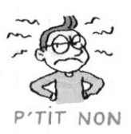
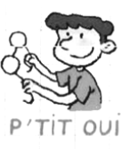
G 4
Les formes de phrases
La phrase affirmative:
Oui, je veux bien.
J’ enlève mes lunettes.
La phrase négative:
Non, je veux !
Je enlève mes lunettes.
ne
pas
n’
pas
Avant une voyelle, ne devient n’

Slide 29
G 5
Identifier le sujet

Slide 30
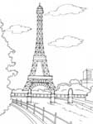
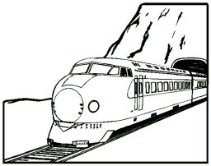
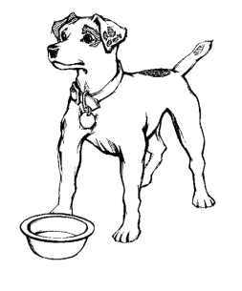
G 6
La nature et la fonction des mots
Tous les mots de la langue française ont une nature et une fonction.
La nature du mot, c’est comme sa carte d’identité, c’est son nom.
La fonction d’un mot, c’est son métier, ce à quoi il sert dans la phrase.
Nature
Voici les différentes natures de mot que l’on peut trouver:
Fonction
Voici quelques fonctions de mot que l’on peut trouver:
Verbe
Il colorie son dessin.
Nom (propre, commun)
Paris est notre capitale.
Déterminant
Le chien s’en va.
Pronom
Je ne veux pas.
Adjectif qualificatif
Ta robe est jolie.
Préposition
Nicolas part à Nice.
Adverbe
Ton père conduit vite!
Verbe
Il colorie son dessin.
Sujet
Il colorie son dessin.
Complément d’objet direct
Il colorie son dessin.
Complément d’objet indirect
Il parle à son frère.
Complément circonstanciel
Il va à la piscine.
Complément du nom
Le chien de Paul s’est échappé.

Slide 31
G 7
Nom propre et nom commun

Slide 32
G 8
Passé, présent, futur
CE2.

Slide 33
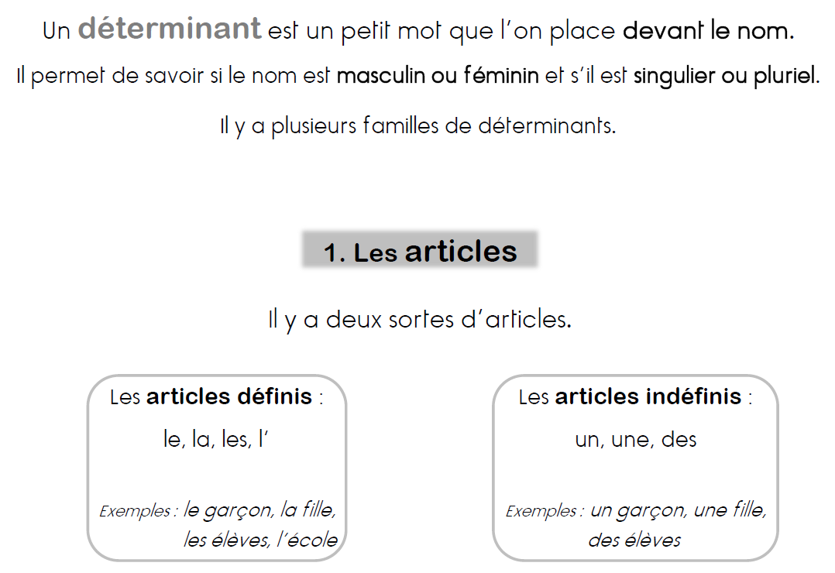
G 9
Les déterminants (1)

Slide 34
G10
Les déterminants (2)

Slide 35
G11
Les déterminants (3)

Slide 36
G12
Les articles contractés

Slide 37
G13
Le présent de l’indicatif: les verbes du 1er groupe

Slide 38
G14
Les pronoms personnels sujet

Slide 39
G15
Le complément du nom

Slide 40
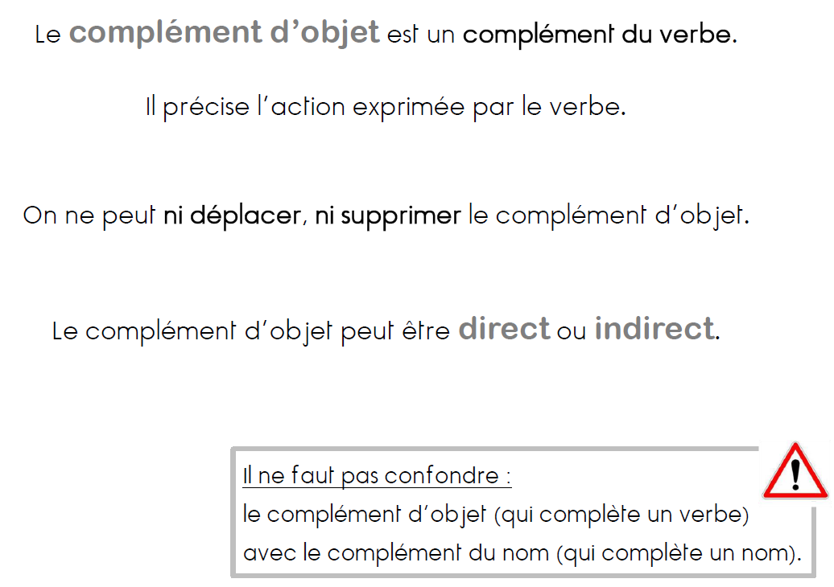
G16
Les complément du verbe (1)
Le complément d’objet

Slide 41
G17
Les complément du verbe (2)
Le complément d’objet direct

Slide 42
G18
Les complément du verbe (3)
Le complément d’objet indirect

Slide 43
G19
Le présent de l’indicatif: les verbes du 2ème groupe

Slide 44
G20
L’adjectif qualificatif

Slide 45
G21
Le présent des verbes être, avoir, dire, faire, aller, voir, pouvoir, vouloir, partir, venir et prendre
Être
Avoir
Dire
Faire
Aller
Je
Tu
Il/elle/on
Nous
Vous
Ils/elles
suis
es
est
sommes
êtes
sont
J’
Tu
Il/elle/on
Nous
Vous
Ils/elles
ai
as
a
avons
avez
ont
Je
Tu
Il/elle/on
Nous
Vous
Ils/elles
dis
dis
dit
disons
dites
disent
Je
Tu
Il/elle/on
Nous
Vous
Ils/elles
fais
fais
fait
faisons
faites
font
Je
Tu
Il/elle/on
Nous
Vous
Ils/elles
vais
vas
va
allons
allez
vont
Voir
Pouvoir
Vouloir
Partir
Venir
Je
Tu
Il/elle/on
Nous
Vous
Ils/elles
vois
vois
voit
voyons
voyez
voient
Je
Tu
Il/elle/on
Nous
Vous
Ils/elles
peux
peux
peut
pouvons
pouvez
peuvent
Je
Tu
Il/elle/on
Nous
Vous
Ils/elles
veux
veux
veut
voulons
voulez
veulent
Je
Tu
Il/elle/on
Nous
Vous
Ils/elles
pars
pars
part
partons
partez
partent
Je
Tu
Il/elle/on
Nous
Vous
Ils/elles
viens
viens
vient
venons
venez
viennent
Prendre
Je
Tu
Il/elle/on
prends
prends
prend
Nous
Vous
Ils/elles
prenons
prenez
prennent

Slide 46
G22
Le futur de l’indicatif

Slide 47
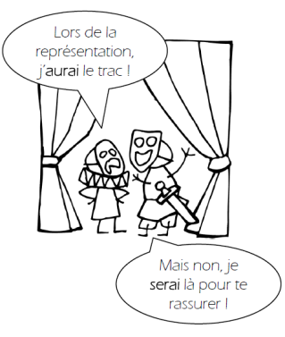
G23
Le futur des verbes être, avoir, dire, faire, aller, voir, pouvoir, vouloir, partir, venir et prendre
Être
Avoir
Dire
Faire
Aller
Je
Tu
Il/elle/on
Nous
Vous
Ils/elles
serai
seras
sera
serons
serez
seront
J’
Tu
Il/elle/on
Nous
Vous
Ils/elles
aurai
auras
aura
aurons
aurez
auront
Je
Tu
Il/elle/on
Nous
Vous
Ils/elles
dirai
diras
dira
dirons
direz
diront
Je
Tu
Il/elle/on
Nous
Vous
Ils/elles
ferai
feras
fera
ferons
ferez
feront
J’
Tu
Il/elle/on
Nous
Vous
Ils/elles
irai
iras
ira
irons
irez
iront
Voir
Pouvoir
Vouloir
Partir
Venir
Je
Tu
Il/elle/on
Nous
Vous
Ils/elles
verrai
verras
verra
verrons
verrez
verront
Je
Tu
Il/elle/on
Nous
Vous
Ils/elles
pourrai
pourras
pourra
pourrons
pourrez
pourront
Je
Tu
Il/elle/on
Nous
Vous
Ils/elles
voudrai
voudras
voudra
voudrons
voudrez
voudront
Je
Tu
Il/elle/on
Nous
Vous
Ils/elles
partirai
partiras
partira
partirons
partirez
partiront
Je
Tu
Il/elle/on
Nous
Vous
Ils/elles
viendrai
viendras
viendra
viendrons
viendrez
viendront
Prendre
Je
Tu
Il/elle/on
prendrai
prendras
prendra
Nous
Vous
Ils/elles
prendrons
prendrez
prendront

Slide 48
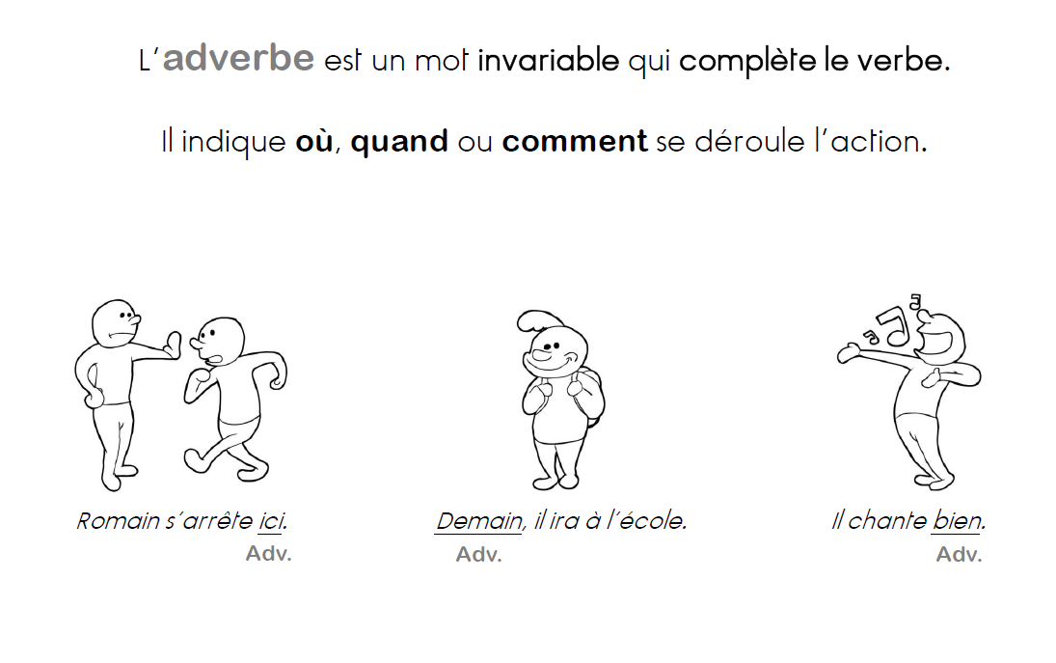
G24
L’adverbe

Slide 49
G25
L’imparfait de l’indicatif

Slide 50
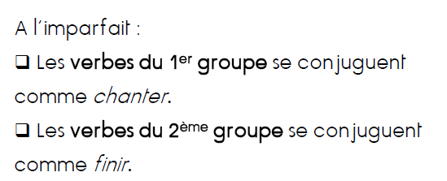
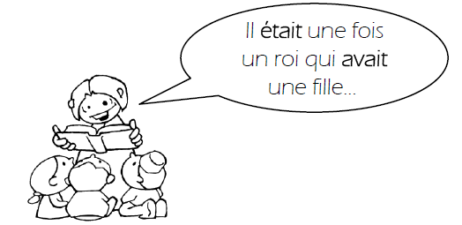
G26
L’imparfait des verbes du 1er et 2ème groupe, être et avoir
Chanter
Finir
Être
Avoir
Je
Tu
Il/elle/on
Nous
Vous
Ils/elles
chantais
chantais
chantait
chantions
chantiez
chantaient
Je
Tu
Il/elle/on
Nous
Vous
Ils/elles
finissais
finissais
finissait
finissions
finissiez
finissaient
J’
Tu
Il/elle/on
Nous
Vous
Ils/elles
étais
étais
était
étions
étiez
étaient
J’
Tu
Il/elle/on
Nous
Vous
Ils/elles
avais
avais
avait
avions
aviez
avaient

Slide 51
G27
Les compléments circonstanciels

Slide 52
G28
L’imparfait des verbes dire, faire, aller, voir, pouvoir, vouloir, partir, venir et prendre
Dire
Faire
Aller
Voir
Je
Tu
Il/elle/on
Nous
Vous
Ils/elles
disais
disais
disait
disions
disiez
disaient
Je
Tu
Il/elle/on
Nous
Vous
Ils/elles
faisais
faisais
faisait
faisions
faisiez
faisaient
J’
Tu
Il/elle/on
Nous
Vous
Ils/elles
allais
allais
allait
allions
alliez
allaient
Je
Tu
Il/elle/on
Nous
Vous
Ils/elles
voyais
voyais
voyait
voyions
voyiez
voyaient
Pouvoir
Vouloir
Partir
Venir
Je
Tu
Il/elle/on
Nous
Vous
Ils/elles
pouvais
pouvais
pouvait
pouvions
pouviez
pouvaient
Je
Tu
Il/elle/on
Nous
Vous
Ils/elles
voulais
voulais
voulait
voulions
vouliez
voulaient
Je
Tu
Il/elle/on
Nous
Vous
Ils/elles
partais
partais
partait
partions
partiez
partaient
Je
Tu
Il/elle/on
Nous
Vous
Ils/elles
venais
venais
venait
venions
veniez
venaient
Prendre
Je
Tu
Il/elle/on
prenais
prenais
prenait
Nous
Vous
Ils/elles
prenions
preniez
prenaient

Slide 53
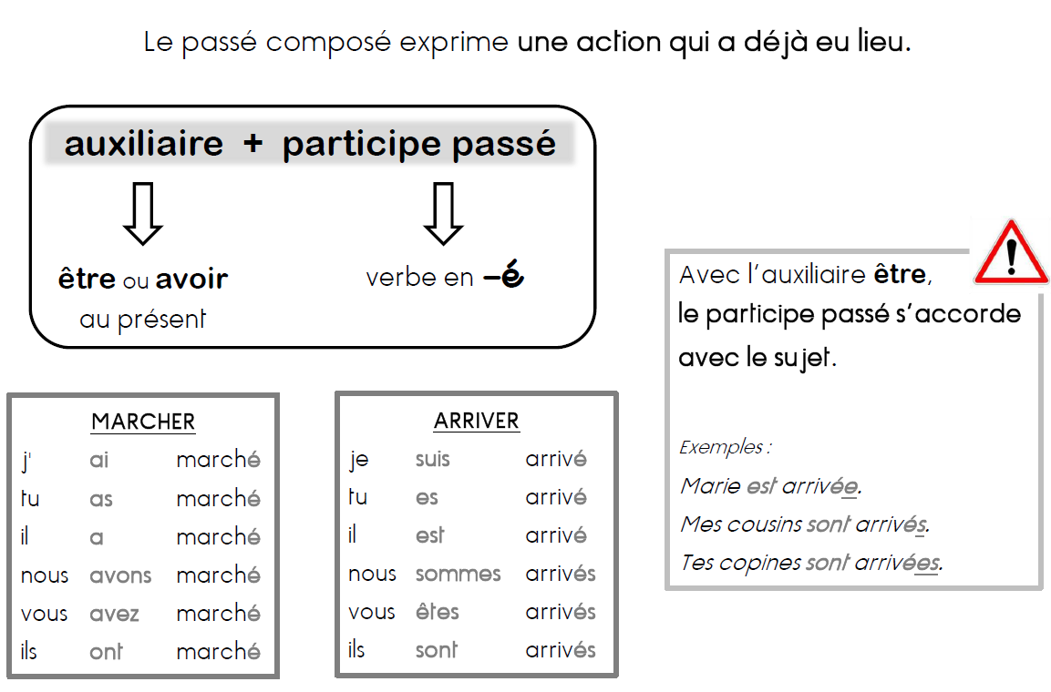
G29
Le passé composé des verbes du 1er groupe
Marcher
Arriver
J’
Tu
Il/elle/on
Nous
Vous
Ils/elles
ai
as
a
avons
avez
ont
marché
marché
marché
marché
marché
marché
Je
Tu
Il
Nous
Vous
Ils
suis
es
est
sommes
êtes
sont
arrivé
arrivé
arrivé
arrivés
marchés
marchés

Slide 54
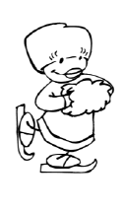
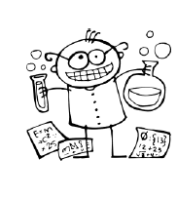
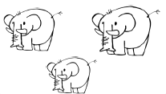
G30
Le passé composé des verbes être et avoir
Être
Avoir
J’
Tu
Il/elle/on
Nous
Vous
Ils/elles
ai
as
a
avons
avez
ont
été
été
été
été
été
été
J’
Tu
Il/elle/on
Nous
Vous
Ils/elles
ai
as
a
avons
avez
ont
eu
eu
eu
eu
eu
eu

Slide 55
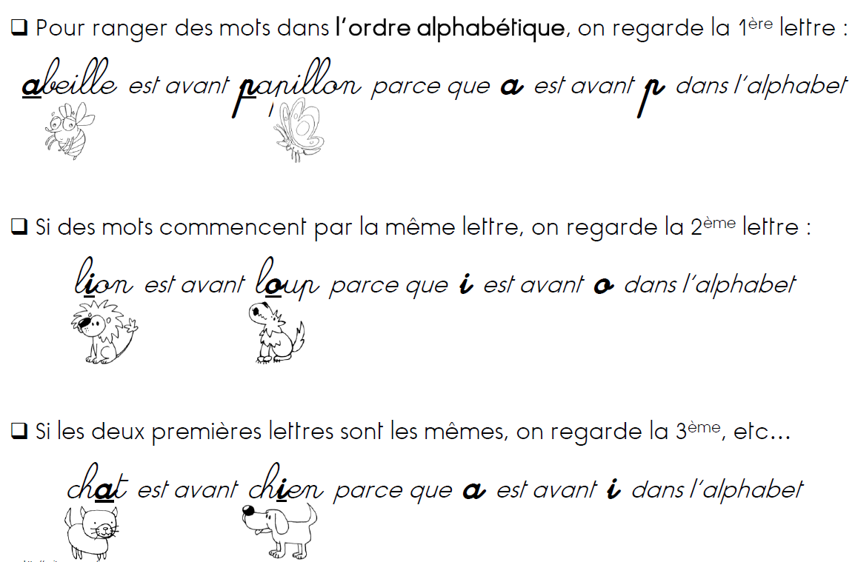
V 1
L’ordre alphabétique

Slide 56
V 2
Utiliser le dictionnaire

Slide 57
V 3
Les abréviations du dictionnaire

Slide 58
V 4
Les synonymes

Slide 59
V 5
Les contraires

Slide 60
V 6
Le champ lexical
Un champ lexical est un ensemble de mots se rapportant à une même idée, un même thème.
Pour trouver les mots d’un même thème, il faut écrire tous les mots qui nous font penser au mot principal.
Quelques exemples:
Meubles
table, armoire, chaise, fauteuil, canapé, commode…
Météo
Soleil, nuage, pluie, averse, grêle, orage, neige….
Mer
océan, vague, sable, marée….

Slide 61
V 7
Le contexte
Sans l’aide du dictionnaire, il est souvent possible de trouver le sens d’un mot uniquement par le contexte, grâce au sens général de la phrase ou du texte.
Cela permet :
d’orthographier correctement des homonymes
de mieux comprendre l’histoire
d’enrichir son vocabulaire en mémorisant de nouveaux mots.
Quelques exemples:
Ça sent bon dans la maison. sentir bon ➔ Je perçois une bonne odeur.
Ce parfum sent bon. sentir bon ➔ Il dégage une bonne odeur.
Le muguet pousse à l’ombre des vieux murs de ce jardin. ➔ construction en pierres...
Les mûres que l’on récolte dans ce jardin sont excellentes. ➔ les fruits…

Slide 62
V 8
Les familles de mots

Slide 63
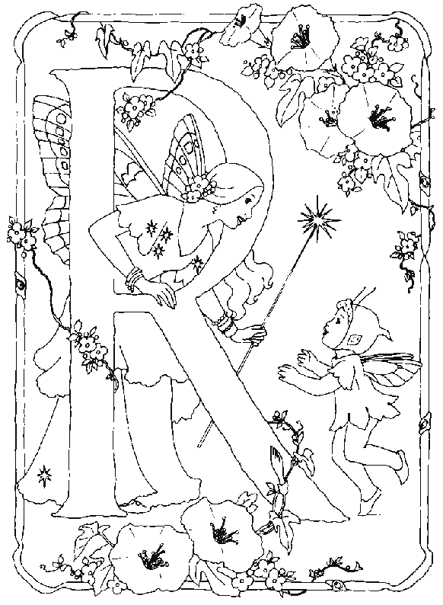
R 1
Utiliser les majuscules
Lorsqu’on écrit un texte, on utilise parfois les lettres majuscules.
Voici toutes les situations dans lesquelles il faut les utiliser:
Pour écrire un nom propre:
Un prénom, un nom de famille, le nom d’un pays, d’une ville, d’une rue, d’un monument.
Exemples:
Jessica, le Vénézuela, Paris…
Pour débuter une phrase:
Exemple:
Aujourd’hui, il fait froid.

Slide 64
R 2
La ponctuation (1)
Les signes de ponctuation sont des symboles placés dans la phrase :
pour indiquer au lecteur comment il doit lire cette phrase (monter ou baisser le ton,s'arrêter...).
pour préciser le sens de la phrase.
En fin de phrase | symbole |  | rôle | Comment le lire
 | . | Le point | Marque la fin de la phrase déclarative. | Baisser la voix, faire une longue pause.
 | ? | Le point d’interrogation | Marque la fin d’une phrase interrogative, indique une question. | Monter la voix, faire une longue pause.
 | ! | Le point d’exclamation | Marque la fin d’une phrase impérative ou exclamative, indique une émotion forte. | Garder la hauteur de la voix, parler plus fort, faire une longue pause.
 | … | Les points de suspension | Indiquent que tout n’est pas dit. | Garder la hauteur de la voix, parler moins fort, faire une longue pause.

Slide 65
R 3
La ponctuation (2)
En début ou milieu de phrase | symbole |  | rôle | Comment le lire
 | , | La virgule | Sépare deux parties de la phrase. | Garder la hauteur de la voix, faire une courte pause.
 | ; | Le point-virgule | Sépare souvent deux propositions de la phrase. | Garder la hauteur de la voix, faire une longue pause.
 | : | Les deux-points | Annoncent une explication. | Baisser la voix, faire une courte pause.
 | - | Le tiret | On l’utilise dans un dialogue pour indiquer le changement d’interlocuteur. | Suivant le contenu de la phrase, mettre le ton.
 | « » | Les guillemets | S’utilisent pour rapporter des paroles (discours direct). | Suivant le contenu de la phrase, mettre le ton.
 | () | Les parenthèses | Servent à donner un détail, une information complémentaire (moins importante). | Parler moins fort.

Slide 66
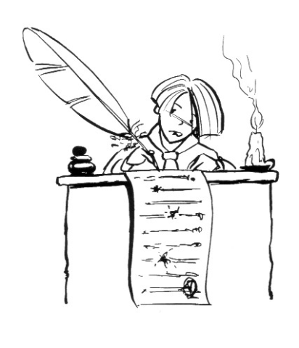
R 4
Recopier un texte
Lorsque je recopie un texte, je dois faire attention à plusieurs éléments:
Le titre
Les majuscules et la ponctuation
La présentation: les alinéas et les paragraphes, les lignes sautées
L’orthographe des mots
Ne pas oublier de mots
majuscule
titre
Histoire de loup
Le loup dormait depuis longtemps lorsqu’il fut réveillé par quelque chose de très étrange. Le soleil s’était posé sur le lit et lui chatouillait les doigts de pied…
Le loup ouvrit son énorme gueule pour bâiller un peu et découvrit une multitude de dents pointues rendues brillantes par le soleil qui, sans peur, se posa dessus.
paragraphe
alinéas
Saut de ligne

Slide 67
R 5
Présenter une poésie
Lorsque je copie une poésie, je dois faire attention à plusieurs éléments:
Le titre
Les majuscules et la ponctuation
La présentation: les alinéas, les vers, les strophes, les lignes sautées
L’orthographe des mots
Ne pas oublier de mots
Le nom de l’auteur
majuscules
titre
Monsieur le vent
Soufflez monsieur le vent,
Faites danser les nuages
Et les cheveux des enfants sages.
Fernande Huc
Un vers
Saut de ligne
Soufflez monsieur le vent,
Emportez les papiers
Et le chapeau du jardinier.
Une strophe
Nom de l’auteur

Slide 68
R 6
Le dialogue (1)

Slide 69
R 7
Le dialogue (2)

Slide 70
R 8
La carte postale
Pour écrire une carte postale, on doit penser à plusieurs choses:
À qui écrit-on la carte?➔le destinataire
Souvent, on écrit la date
Un petit texte écrit dans la partie de gauche, avec la signature de celui qui envoie➔l’expéditeur.
L’adresse est écrite dans la partie droite: elle comporte le nom du destinataire, sa rue, son code postal et sa ville, et si l’on est à l’étranger, son pays.
La date
Le 24 août 2011
Chers parents,
La colo, c’est super! Je peux aller nager, faire de l’ équitation, de la voile et le soir on fait des veillées trop sympas avec des déguisements!
Bref, je m’éclate, je me suis fait plein de copains, j’espère revenir l’an prochain!
Gros bisous
Ben
Le destinataire
Mr et Mme Gautier
18, rue des Antilles
L’adresse
Le texte
75017 Paris
FRANCE
L’expéditeur

Slide 71
R 9
L’affiche
Une affiche sert à annoncer un évènement au public. Elle est généralement disposée dans des lieux où beaucoup de monde passe, pour être vue par le maximum de personnes. Elle doit donc attirer le regard des passants et être lisible rapidement.
Titre de l’évènement
Le titre de l’évènement figure en très grand.
Une illustration de l’évènement est présente, pour attirer le regard.
illustration
date
Les éléments importants, comme la date, l’heure et le lieu de l’évènement, sont écrits en gros caractères.
Si l’évènement est payant, le tarif doit figurer sur l’affiche.
lieu

Slide 72
R10
La petite annonce
Une petite annonce sert à vendre, acheter, échanger ou donner quelque chose, adopter un animal ou encore proposer un service. Elle peut aussi servir à retrouver un animal ou un objet perdu.
Elle doit être courte (car on paye pour publier une annonce dans le journal, et plus il y a de mots, plus c’est cher).
Pour rédiger une annonce, il faut:
4. Donner ses coordonnées pour que les personnes intéressées puissent nous joindre.
1.Dire ce que l’on veut: acheter, vendre, échanger, donner…
2. Donner la description de ce que l’on veut vendre, acheter, retrouver…
3. On peut utiliser des mots en abrégé. Exemple:
à vendre ➔AV
Perdu chaton siamois blanc de 2mois, portant collier rose, 1oeil bleu, l’autre vert.
Tél:01.00.91.00.91 après 16h30.

Slide 73
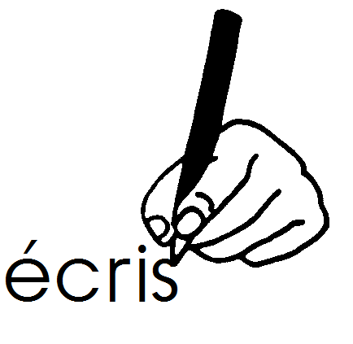
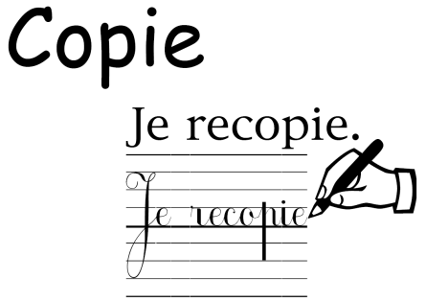
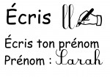
R11
Ecrire une consigne
Une consigne est une phrase qui donne une explication sur le travail que l’on doit faire.
Une consigne doit être courte et précise.
Pour écrire une consigne, il faut:
1.Utiliser un ou des verbes à l’impératif pour l’action demandée.
Exemple: Recopie….
2.Ajouter les explications nécessaires au travail.
Exemple:
Recopie la poésie…
3. Donner des précisions sur comment faire l’action demandée.
Exemple:
Recopie la poésie du tableau sur une nouvelle page de ton cahier de poésie.

Slide 74
R12
Ecrire une lettre
Quand on écrit une lettre, il y a des codes de présentation à respecter. Voici les éléments qui composent n’importe quelle lettre:
L’expéditeur de la lettre et son adresse: c’est celui qui écrit la lettre.
Le lieu où l’on écrit.
La date à laquelle on écrit.
La formule d’interpellation: Monsieur Dusapin, Cher tante Marguerite…
Le message ou le corps de la lettre: ce que l’on veut dire dans la lettre, ce pourquoi on écrit.
La formule de politesse: c’est ce qui termine la lettre
La signature
date
Boulet Marcel
15, rue Théophile Gautier
06100 Nice
Nice, le 13 juin 2011
Cher René,
Je me suis réjoui trop vite à la pensée du week-end que nous devions passer ensemble. En effet, la voiture de papa vient de tomber en panne et ne pourra être réparée à temps. Je n’ ai donc aucun moyen de me rendre chez toi et j’ en suis vraiment désolé; nous avions tant de projets pour ce dimanche.
Peut-être pourrions-nous nous voir dimanche prochain. Qu’ en penses-tu ?
J’ attends avec impatience ta réponse.
Bien amicalement
Ton ami Marcel
expéditeur
lieu
Formule d’interpellation
Corps de la lettre
signature
Formule de politesse

Slide 75
R13
Résumer un texte
Résumer un texte ou une histoire c’est reprendre les idées principales du texte sans rentrer dans les détails.
Un résumé doit être court.
Il y a deux types de résumés :
Le résumé complet
Il s’agit de reprendre brièvement le déroulement d’une histoire entière,
du début jusqu’à la fin.
Le résumé partiel
Il s’agit de reprendre brièvement le déroulement d’une histoire pour donner envie à quelqu’un d’autre de la lire, mais sans raconter la fin.
Pour écrire un résumé:
3
Je rédige:
-J’élimine les détails inutiles, je ne conserve que les idées principales.
-J’écris avec mes propres mots, je reformule, je ne cite jamais les mots du texte.
-Je fais des phrases correctes qui suivent l’ordre du texte.
-Je n’ajoute pas d’idées personnelles, je me contente de résumer le texte.
-J’écris mon résumé au présent.
1
Je lis le texte. Je dois bien le comprendre. Je n’hésite pas à me servir de mon dictionnaire pour chercher le sens des mots que je ne connais pas.
2
Je repère et je souligne au crayon à papier sur mon texte:
-Le personnage principal : son nom, son rôle… Je le présente brièvement. S’il y a d’autres personnages importants, je les présente également.
-La situation au début de l’histoire : Où se passe l’action ? Quand ?
-Les évènements les plus importants : Que se passe-t-il ? Pourquoi ? Comment ?
-La situation à la fin : comment se termine l’histoire ? (uniquement pour le résumé complet)

Slide 76
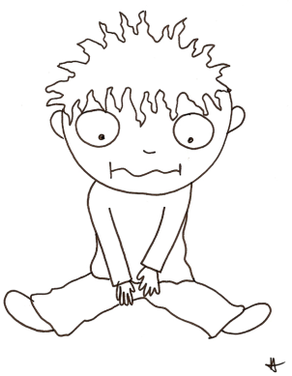
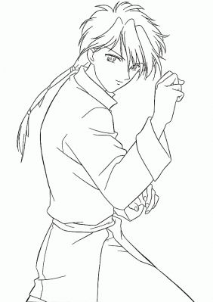
R14
La description
Lorsque l’on fait une description, le lecteur doit pouvoir visualiser dans sa tête l’objet, le paysage ou la personne que l’on décrit..
Décrire un paysage, un objet
Il faut employer un vocabulaire précis.
On peut décrire ce que l’on perçoit avec les yeux, mais aussi avec les oreilles et le nez.
On peut parler des formes, des couleurs, des mouvements, de la lumière , à quoi il sert pour les objets.
Pour le paysage, on utilise des mots pour mettre l’espace en ordre: en haut, en bas, à gauche, à droite, au fond, au sommet, aux alentours, ici, là-bas…
Pour décrire un lieu, on peut d’abord parler de ce qui est le plus proche de nous pour arriver à ce qui est le plus lointain, ou l’inverse.
Décrire une personne, un animal
Il faut employer un vocabulaire précis.
On peut parler de son allure générale. A quoi il ressemble: grand, petit…
On peut parler de son corps et de son visage: les cheveux, les yeux, les jambes, les pieds, les bras, la forme du visage…
On peut également parler des vêtements que la personne porte: ses chaussures, sa veste, son sac..
Enfin, on peut décrire le caractère, ses qualités et ses défauts de la personne, ses sentiments, ce que l’on sait sur sa vie: Il est triste, il aime jouer au football…

Slide 77
L 1
Les albums
Les albums sont des livres pour enfants qui racontent des histoires assez courtes.
Les albums sont très illustrés: il y a en général une page avec le texte de l’histoire et une page avec le dessin correspondant.
Parfois, les images occupent toute la page, et le texte est écrit en dessous.

Slide 78
L 2
La bande dessinée
Un cartouche
Une vignette
C'est un genre nouveau qui date du début du XXème siècle. Il relate une histoire racontée dans un style direct en langage familier et imagé, au moyen de dessins simples.
La bande dessinée se compose de planches: c’est une page entière de vignettes.
La planche est constituée de différentes images ou vignettes dans lesquelles les héros s'expriment par des textes regroupés dans des bulles (phylactères).
Les vignettes se lisent toujours de haut en bas et de droite à gauche.
Un cartouche : c’est l’endroit souvent placé en haut des cases où l’on marque les indications de lieu, de temps servant à situer une action.
Une bulle ou un phylactère
Une planche

Slide 79
L 3
Le conte
Le conte est un type d’écrit très proche du récit: c’est une histoire dont la structure reste généralement la même que ce soit à travers :
Les contes dits traditionnels (syn. d’anciens) comme ceux des frères Grimm, d’Andersen ou de Ch. Perrault : Le petit Chaperon rouge, les musiciens de la ville de Brême, Les habits neufs de l’empereur….
Les contes plus modernes, comme les contes de la rue Broca de P.Gripari ou encore les contes du chat perché de M.Aymé.
Voici comment est écrit un conte:
SITUATION INITIALE | Il était une fois… Dans un lointain pays… Jadis, en un lointain royaume… Il y a de cela bien longtemps…
LA NARRATION c’est-à-dire l’histoire à proprement dite. | Élément(s) déclencheur(s) La quête ou recherche de solution(s). Les épreuves avec les objets et/ou personnages bénéfiques et/ou maléfiques. Leur(s) résolution(s). Enchaînement logique des évènements et/ou actions.
LA SITUATION FINALE | L’aboutissement de la quête et/ou récompense. La phrase de fin : Ils se marièrent et eurent beaucoup d’enfants… C’est ainsi qu’il reçut la couronne et régna en sage… Il épousa la princesse et devint roi…
Les personnages utilisent des objets particuliers : épées, baguette magique, potion, formules…. Les lieux sont spécifiques ou imaginaires : caverne, forêt, château ou palais… On y rencontre des personnages très particuliers : fées, princes et princesses, voleurs, magiciens, sorciers et sorcières, chevaliers, dragons et autres animaux imaginaires, lutins, elfes…

Slide 80
L 4
La fable
La fable est un récit court, mettant en scène des animaux ressemblant aux hommes. Elle est écrite en prose ou en vers et illustrée par une morale.
Ésope et Jean de La Fontaine ont écrit des fables qui séduisent par leur diversité, leur gaieté et leur humour.
Le Corbeau et le Renard
Maître Corbeau, sur un arbre perché,
Tenait en son bec un fromage.
Maître Renard, par l'odeur alléché,
Lui tint à peu près ce langage :
"Hé ! bonjour, Monsieur du Corbeau.
Que vous êtes joli ! que vous me semblez beau !
Sans mentir, si votre ramage
Se rapporte à votre plumage,
Vous êtes le Phénix des hôtes de ces bois. "
A ces mots le Corbeau ne se sent pas de joie ;
Et pour montrer sa belle voix,
Il ouvre un large bec, laisse tomber sa proie.
Le Renard s'en saisit, et dit : "Mon bon Monsieur,
Apprenez que tout flatteur
Vit aux dépens de celui qui l'écoute :
Cette leçon vaut bien un fromage, sans doute. "
Le Corbeau, honteux et confus,
Jura, mais un peu tard, qu'on ne l'y prendrait plus.
Jean de la Fontaine
titre
Esope
Il aurait vécu entre le VIIème et le VIème siècle avant J.C.
Il vivait en Grèce et était un esclave affranchi, c’est-à-dire libéré par son maître.
C’est lui qui est à l’origine du genre de la fable, mettant en scène des animaux qui parlent et qui ont des caractères humains.
vers
Jean de la Fontaine
Il est né en 1621 et mort en 1695.
Il vivait à l’époque de Louis XIII et de Louis XIV.
Dans ses fables, il met en scène des animaux qui miment le comportement des gens de la cour du roi pour s’en moquer.
morale

Slide 81
L 5
La poésie
La poésie, c’est l’art d’évoquer, de suggérer des sensations, des impressions, des émotions, des sentiments, des idées par un emploi particulier de la langue.
La poésie joue avec:
- les mots, les sons, les sonorités
- le rythme
- les images, comparaisons, répétitions
- la réalité ou l’imaginaire.
Les poèmes en prose
Le poème en prose est une manière assez libre de s’exprimer.
Il n’y a pas les mêmes règles que pour la poésie en vers: les rimes ne sont pas obligatoires, les strophes non plus.
Les poèmes en vers
Dans un poème en vers, on appelle les ligne des vers.
On regroupe ces vers en paragraphes: les strophes.
On entend souvent des rimes entre les vers.
Il y a différents types de rimes:
Les rimes plates ou suivies: on entend la même rime sur au moins trois vers qui se suivent.
Les rimes croisées: on les note A/B/A/B. Deux sons alternent sur les différents vers.
Les rimes embrassées: on les note A/B/B/A. Un son apparaît au 1er vers puis un autre au 2ème et 3ème , et le 1er son revient au 4ème vers.
Un acrostiche: petite poésie dont chaque vers commence par une des lettres du prénom de la personne à qui on la destine, ou d’une ville, d’un mot.
Un calligramme: poème dont la disposition sur la page forme un dessin.

Slide 82
L 6
Le roman
Le roman est un récit imaginaire d’une certaine longueur, dans lequel l’auteur met en scène des personnages et décrit leurs aventures en parlant de leurs habitudes, de leur caractères, de leurs sentiments.
Le roman policier
Il fait le récit d’une enquête sur un meurtre, une disparition ou un vol, il faut bien repérer les indices et trouver des preuves pour démasquer le coupable .
Le roman historique
Il mélange la vérité historique et l’imagination. On se retrouve plongé dans le passé, dans une aventure totalement imaginaire mais qui aurait pu
exister!
Le roman sentimental ou comédie
Il fait souvent le récit d’une rencontre entre des personnages, ça peut-être drôle, triste ou émouvant.
Bien qu’imaginaire, ce récit se rapproche de la réalité et on s’identifie facilement aux personnages.
Le roman fantastique ou merveilleux
Totalement imaginaire, il mêle des personnages fantastiques tels que les fées, les magiciens ou encore les sorciers!
Le roman science-fiction
Ce récit imaginaire se passe généralement dans le futur, et les personnages qu’on y rencontre peuvent être
des aliens, des extraterrestres, ou encore des machines et des
robots.
Le roman d’aventures
C’est également un récit imaginaire. Il raconte les péripéties d’un héros qui part à l’aventure et rencontre en chemin des personnages souvent haut en couleurs!

Slide 83
L 7
La pièce de théâtre
Qu’est-ce qu’une pièce de théâtre?
C’est un texte destiné à être joué à l’oral par des comédiens, des acteurs sur une scène que l’on appelle le théâtre. Ces textes peuvent être comiques (les comédies, les farces) ou bien tragiques (les tragédies).
Comment écrit-on une pièce de théâtre?
Une pièce de théâtre peut s’écrire en prose ou en vers.
Elle est divisée en actes: ce sont comme des chapitres.
Les actes sont divisés en scènes: ce sont les différentes parties d’un acte.
Pour commencer, il y a la scène d’exposition: elle présente tous les personnages de l’histoire.
Les didascalies: ce sont les instructions de jeu que donne l’auteur pour la mise en scène (lieu, attitude du personnage..)
Un aparté: Ce que dit un acteur à part et qui n'est entendu que des spectateurs.
Un monologue: Discours que se tient à lui-même un personnage de théâtre.
Une tirade: Discours, réplique assez longue d'un personnage de théâtre
Acte I
Scène II
Toinette, Argan
Toinette, en entrant dans la chambre.
On y va.
Argan
Ah, chienne ! ah, charogne... !
Toinette, faisant semblant de s'être cogné la tête.
Diantre soit fait de votre impatience ! vous pressez si fort les personnes, que je me suis donné un grand coup de la tête contre la carne d'un volet.
Argan, en colère.
Ah ! traîtresse... !
Molière, le malade imaginaire

